Slide 1

Prvouka pro 2. tř.
Kalendář
III/2
9

Slide 2
Kalendář
Kalendář nám pomáhá při orientaci v čase.
Jsou v něm zaznamenány měsíce, týdny a dny, ke kterým je přiřazeno jejich datum.
Můžeme zde nalézt, kdy mají lidé svátek, kdy vychází a zapadá slunce, jaké jsou měsíční fáze.
V některých kalendářích jsou i obrázky, nebo návody na přípravu pokrmů.

Slide 3
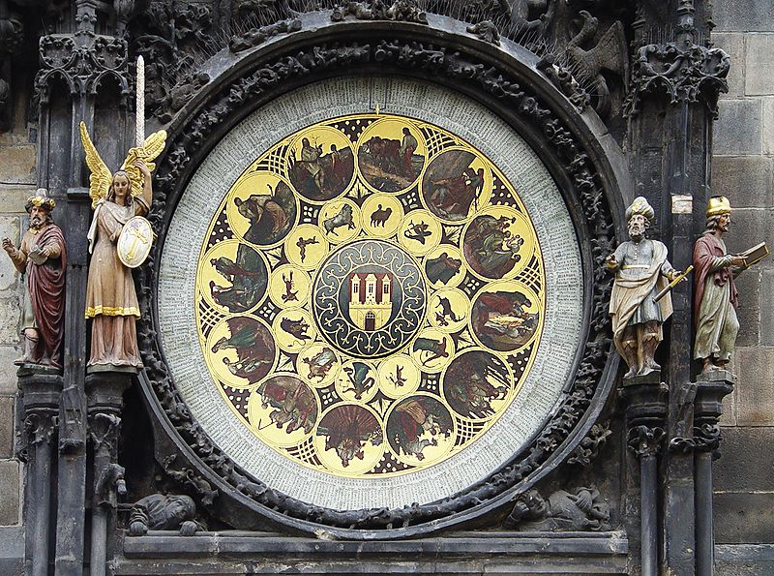
Kalendář
Druhy kalendářů
Nástěnné
Stolní
Diáře
Kapesní
Nebo kalendářní deska staroměstského orloje.
Obr. 1

Slide 4
Zdroje
Autorem materiálu a všech jeho částí, není-li uvedeno jinak, je Mgr. Erik Hillebrand
Obr. 1 Soubor:Prag - Rathausuhr Monatsarbeiten.jpg. In Wikipedia : the free encyclopedia [online]. St. Petersburg (Florida) : Wikipedia Foundation, [cit. 2011-03-10]. Dostupné z WWW: <http://cs.wikipedia.org/wiki/Soubor:Prag_-_Rathausuhr_Monatsarbeiten.jpg>.

